Slide 1


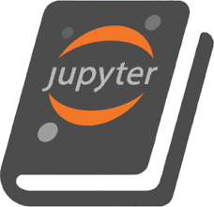
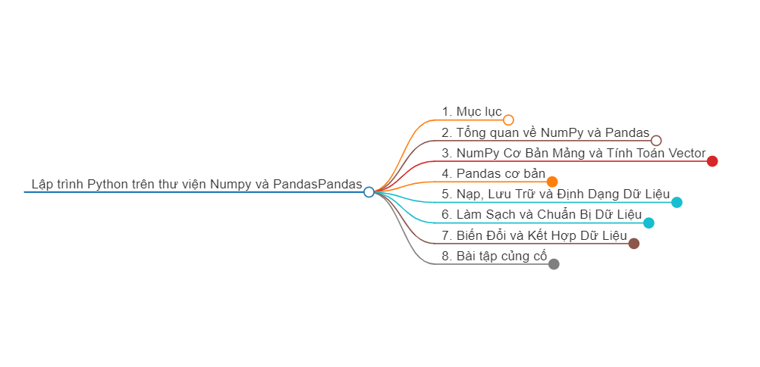
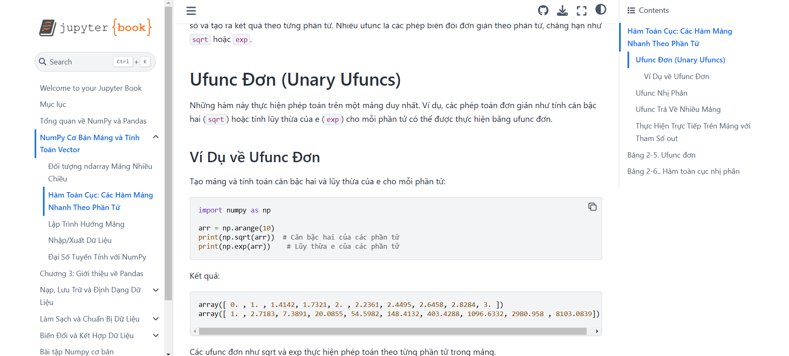
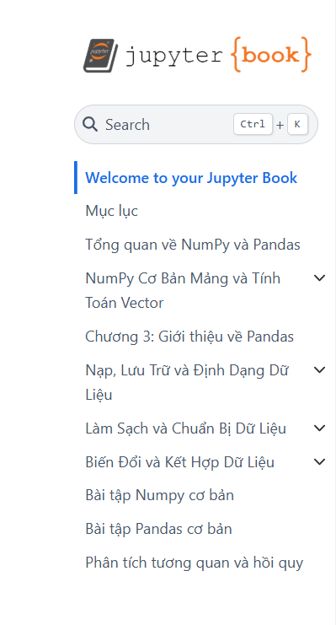
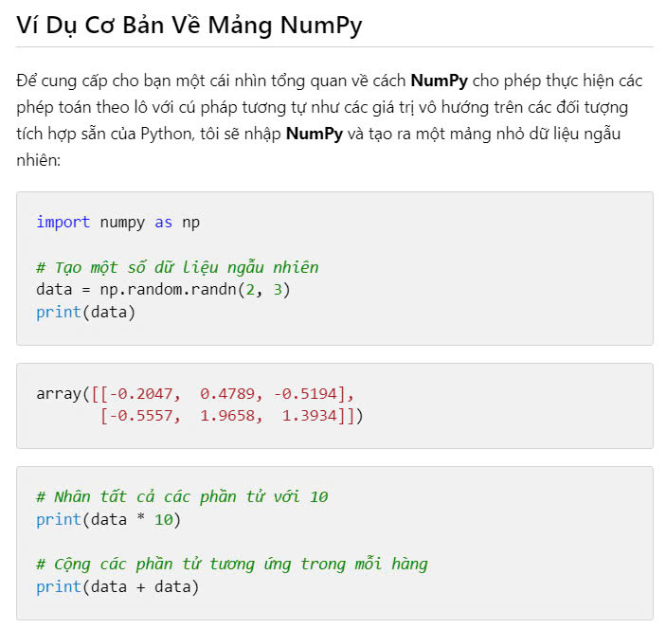
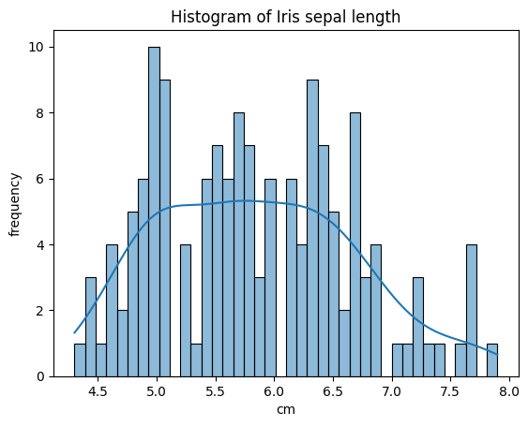
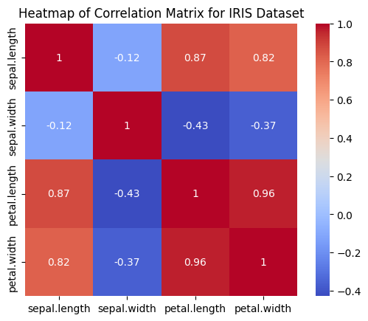
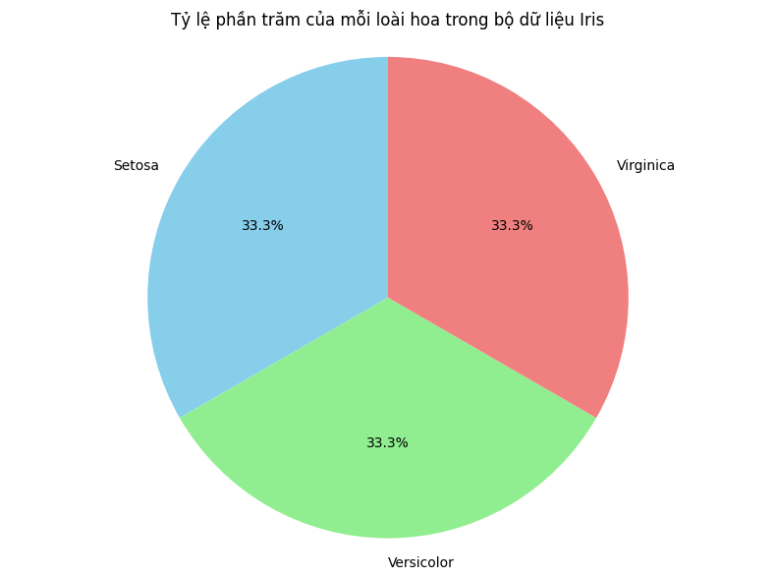
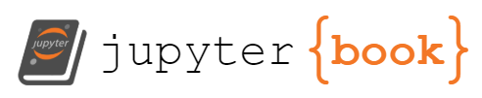
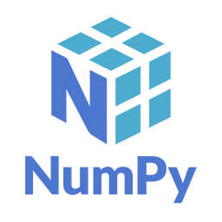

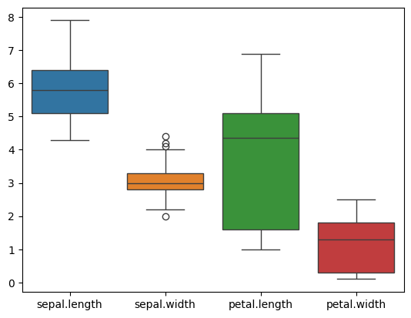
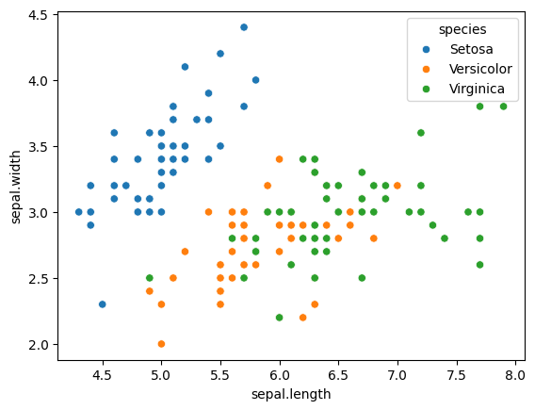
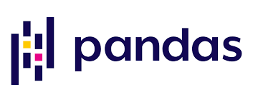
TÌM HIỂU JUPYTER BOOK VÀ BIÊN SOẠN TÀI LIỆU HƯỚNG DẪN LẬP TRÌNH PYTHON TRÊN THƯ VIỆN NUMPY VÀ PANDAS
Python là một trong những ngôn ngữ lập trình phổ biến nhất nhờ sự linh hoạt, dễ học và khả năng ứng dụng rộng rãi, đặc biệt thư viện NumPy và Pandas đóng vai trò quan trọng trong xử lý và phân tích dữ liệu. Jupyter Book là một công cụ mã nguồn mở mạnh mẽ, giúp biên soạn tài liệu học tập tương tác, kết hợp lý thuyết và thực hành một cách hiệu quả. Tuy nhiên, tại Việt Nam, ứng dụng Jupyter Book để xây dựng tài liệu học lập trình vẫn còn hạn chế. Việc nghiên cứu và ứng dụng Jupyter Book để biên soạn tài liệu hướng dẫn lập trình Python trên NumPy và Pandas không chỉ đáp ứng nhu cầu học tập mà còn góp phần thúc đẩy phương pháp giảng dạy mới trong lĩnh vực khoa học dữ liệu.
Giáo viên hướng dẫn:
TS. Nguyễn Bảo Ân
Sinh viên thực hiện:
Nguyễn Huỳnh Yến Như
Mục tiêu
Nghiên cứu lý thuyết về Jupyter Book, NumPy và Pandas từ các tài liệu và khóa học trực tuyến.Thực nghiệm bằng cách xây dựng một dự án tài liệu mẫu với Jupyter Book, kết hợp các đoạn mã minh họa, biểu đồ.
Nghiên cứu cách sử dụng
Jupyter Book - một công cụ mã nguồn mở hỗ trợ xây dựng tài liệu học lập trình tương tác, dễ truy cập và cập nhật, biên soạn một tài liệu hướng dẫn chi tiết nhằm hỗ trợ người học hiểu và ứng dụng các thư viện Python phổ biến, bao gồm NumPy và Pandas.
Phương pháp tiếp cận
Cài đặt và cấu hình Jupyter Book trên hệ thống cá nhân để hiểu cách hoạt động của công cụ này. Phát triển các nội dung hướng dẫn cơ bản về lập trình Python với NumPy và Pandas, bao gồm: khái niệm và cú pháp cơ bản, các ứng dụng thực tế như xử lý dữ liệu, tính toán hiệu quả và phân tích thông tin. Tích hợp mã nguồn Python, ví dụ minh họa và giải thích vào tài liệu Jupyter Book, đồng thời xuất bản tài liệu dưới dạng web hoặc file PDF để tiện cho người dùng.
Cách giải quyết vấn đề
Nội dung nghiên cứu
Tìm hiểu lý thuyết về Jupyter Book, ngôn ngữ Markdown, thư viện Numpy và Pandas
Tìm hiểu cách sử dụng Jupyter Book và các bước tạo tài liệu từ Jupyter Book. Tìm hiểu cách sử dụng ngôn ngữ Markdown các cú pháp cơ bản của ngôn ngữ Markdown để tạo tài liệu sinh động với nội dung bao gồm lý thuyết, các đoạn mã ví dụ và hình ảnh minh họa
Tìm hiểu nội dung từ cơ bản đến nâng cao của 2 thư viện Numpy và Pandas
Tài liệu hướng dẫn lập trình Python với NumPy và Pandas được biên soạn thành công, bao gồm các phần như giới thiệu, thực hành cơ bản và các ví dụ ứng dụng thực tế.
Jupyter Book được ứng dụng hiệu quả để tạo ra tài liệu học lập trình tương tác, thân thiện với người dùng và dễ dàng chia sẻ qua internet.
Kết quả
Kết luận và hướng phát triển
Sau quá trình nghiên cứu, tìm hiểu được cách xây dựng một tài liệu trên Jupyter Book, hoàn thiện được tài liệu hướng dẫn lập trình Python trên thư viện Numpy và Pandas với đầy đủ phần nội dung lý thuyết các đoạn mã ví dụ, hình ảnh minh họa và bài tập cụ thể.
Trong tương lai, tiếp tục phát triển tài liệu về mặt lý thuyết, bên cạnh đó cập nhật thêm các bài tập thực hành nâng cao bám sát các hoạt động thực tế của con người. Phát triển thêm các bài tập và ví dụ tương tác cho phép người học chạy các đoạn mã trực tiếp trên Jupyter Book.

